Slide 1
목질 섬유계 판상재료

Slide 2
섬유판 (Fiberboard)
정의
- 목재를 비롯한 식물성 섬유를 해섬 열경화성 수지 접착제를 첨가, 그 밖의 접착성 소재를 혼합해서 열압하여 경화시킨 목재패널 제품을 총칭.

Slide 3
섬유판의 분류
비중
- Insulation board: 비중 0.35g/㎠미만
- 연질 섬유판 : 비중 0.5g/㎠미만
- 중질 섬유판 : 비중 0.5~0.8g/㎠
- 경질 섬유판 또는 Hardboard : 비중 0.9g/㎠이상
휨강도에 따른 MDF의 분류
- 35형: 휨강도 35.0N/㎟ (357kg/㎠)
- 30형: 휨강도 30.0N/㎟ (306kg/㎠)
- 25형: 휨강도 25.0N/㎟ (255kg/㎠)
- 15형: 휨강도 15.0N/㎟ (153kg/㎠)

Slide 4
섬유판의 분류
접착제
- U형: 요소수지 ⇒ 가구, 케비넷에 적당
- M형: 요소/멜라민 공축합 수지 ⇒ 가구, 건축에 적당
- P형: 페놀수지계 ⇒ 가구, 건축등에 적당
Formaldehyde 방산량
- Eо 형: 포름알데히드 방출량 0.5mg/l이하인 보드
- E₁형: 포름알데히드 방출량 1.5 mg/l이하인 보드
- E₂형: 포름알데히드 방출량 5.0mg/l이하인 보드

Slide 5
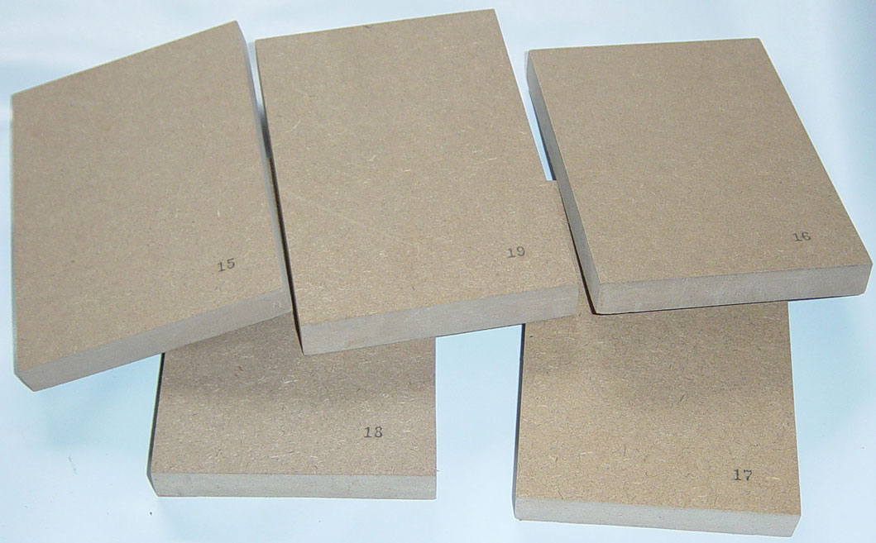
MDF의 두께별 분류

Slide 6
중밀도섬유판 (MDF)
정의
- 목섬유와 합성수지 접착제에 의해 밀도가 500~800kg/m³ (31~50 lb/ft³)로 생산된 판상재료
- 습식과 건식 공정에 의해 생산이 가능하나 대부분 건식으로 생산
- 목재로부터 해섬된 섬유 또는 섬유속과 강도적 성능을 위해 첨가된 수지에 의해 제조
- 섬유는 목섬유 외에 사탕수수 폐잔재가 일부 사용되고 있으며 접착제로는 주로 UF와 MUF가 주로 사용
- 제품 생산에 있어 매우 낮은 용적 밀도를 지니는 펄프 생산용 가압 리파이너 의 사용

Slide 7
중밀도섬유판 (MDF)
역사
- 1965년에 미국 뉴욕주 Celotex사에 의해 신세대 목질보드로 등장
- 1970년대 초 가구용 소재로 상업화 성공
- 1980년대에는 세계적으로 각광을 받으며 급속한 성장
- 현재 세계적으로 100여 개의 공장 가동 중이며 연 생산량은 1200만 m³/년
- 미국의 생산량은 250만 m³이며 이는 10년간 약 50% 증가
- 심재로 부터 무결점 제재목 대체재까지 다양한 용도로 사용이 가능해 소비량은 계속 증가하고 있으며 과거 10년간 약 10배 정도 증가
- 1987년에 (주) 동화기업에서 생산을 시작한 이래 1990년 및 1995년 전후 초고속 성장을 기록하였으며 현재 우리나라 섬유판공업에 주류
- 현재 우리나라는 5개사에 9개 공장의 MDF 제조설비를 보유
- 총 생산비 규모가 연간 약 100만㎡으로 세계2~3위의 생산국가로 부상

Slide 8
중밀도섬유판 (MDF)
원료
- 저비중 목재 유리
- 낮은 가격, 좋은 재질 이상적 원료
- 톱밥, 죽더기등의 폐잔재, 가구폐재 및 가격 저렴한 목재사용
- 펄프용 칩도 25% 포함
- 농산물 섬유자원 이용이 되고 있으며 야자수 줄기가 동남아시아에서 사용
특성
- 방향성이 없고 목재와 동일한 질의 판상제품
- 조직이 치밀하여 모울딩(Moulding), 측면가공 등 조직가공성 우수
- 표면 평활하여 도장성 및 접착성 우수
- 재질이 가볍고 강함
- 건조공정 없이 바로 사용가능

Slide 9
제조방법
습식법
- 목재원료의 해섬공정에서 성형 공정까지 물을 매체로 이용
- 다량의 물을 사용하므로 폐수 처리 문제
건식법
- 포화 수증기 상태하에서 해섬된 건조섬유에 고압의 기류를 매체로 하여
접착제를 도포한 다음 매트를 성형하는 방법

Slide 10
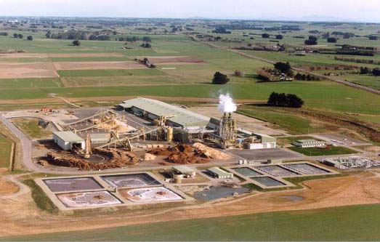
MDF 제조공정

Slide 11
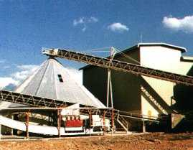
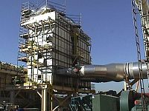
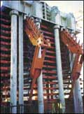
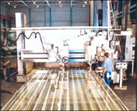
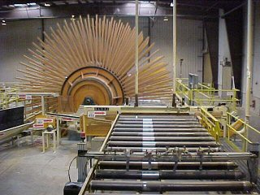
제조공정

Slide 12
제조공정
박피
파쇄
해섬
도포
재단
열압
성형
건조
연마
검사

Slide 13
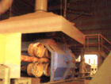
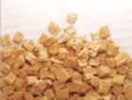
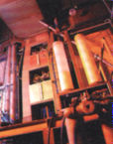
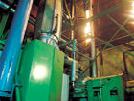
제조공정
박피: 원목의 수피제거
파쇄: 해섬을 용이하기 위해chipper를 사용하여 1인치 크기 Chip으로 분쇄
해섬: 목재 Chip 7~10kg/㎠의 포화수증기로 160°C 고온, 고압으로 증자시켜 섬유의 파괴없이 리그닌 연화시켜 목섬유 제조
건조: 건조기내 열풍에 의해 이송되면서 건조

Slide 14
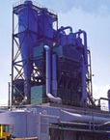
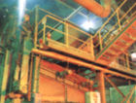
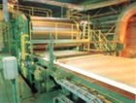
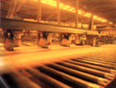
제조공정
도포: 제조된 목섬유에 강도 보강 위해 요소수지, 멜라민수지 사용하고 내수성 향상 위해 파라 핀 왁스 첨가
성형: 도포된 Fiber는 공기 이용하여 자유낙하에 의해 분산 Mat 형성
열압: 성형된 Mat를 연속적으로 열과 압력 이용. 온도 (180℃), Press factor를 1mm당 (10.5 sec), 압력 (30 kg/㎠)
제단: 제조된 Board (8"×16", 8"×18“) → (4'×5', 4'×7', 4'×8')

Slide 15
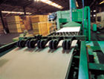
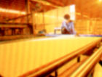
제조공정
연마: 제조된 Board의 조기 경화층을 Wide belt sandpaper를 사용 최종 board 두께 맞춤
검사: 연마 끝난 제품 두께, 치수, 겉모양, 표면상태, 측면상태 검사, 정품, 등외품으로 분류 별도의 창고 보관 후 출고

Slide 16
성질
물리적 성질
- 목재나 합판에 비해 수분 흡습성이 낮지만 요수수지 접착제를 첨가하여 제조한 MDF는 기계적으로 결합, 압밀화 되어 치수팽윤이 크게 일어남.
- 동일한 밀도의 목재, 목질판상 재료에 비해 열전도율 낮음.
강도적 성질
- 밀도가 강도적 성질에 가장 큰 결정적 요인
- 평균밀도 클수록 모든 강도적 성질이 증가
- 평균밀도 동일시 표층과 내층의 밀도차가 클수록 휨강도 증가 및 박리강도 감소
가공성
- 표면이 매끈, 내부조직 균일 및 치밀하여 기계적 가공 정도 뛰어남.
- 도장성 및 얇은 오버레이재료의 접착가공성 우수

Slide 17
용도
가구 및 부엌가구
- 전체 사용량의 약 70% 차지
- 일반가구용 60%, 악기류 15%, 사무용 가구 10%, 전자제품 케이스용 10%
- 곡면가공이 용이하기 때문에 가구 제조시 대개 곡면 가공된 다른 재료를 붙여 사용
- 정쇄된 원료의 사용으로 평활한 측면과 깨끗한 곡면을 보유
- 평활한 재면을 가지고 있어 단판이나 적층제를 사용할 필요가 없음.
기타
- 평활하면서 인쇄 또는 도장이 가능한 재면을 필요로 하는 벽판 널
- 곡면가공 및 마감처리가 용이해 고가의 걸레받이로 이용

Slide 18

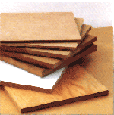
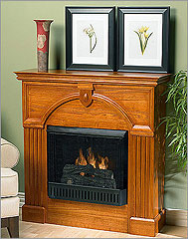
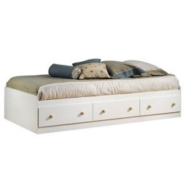

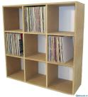
용도
- 일반가구용, 악기류, 사무용가구 및 전자 제품 케이스용으로 사용
- 최근 건축내장용으로 수요 확대
- 목재 및 합판의 대체 수요의 확장 및 신 수요개발
- 마루판, 내장제등 건축재료로 수용 증대될 것으로 전망

Slide 19
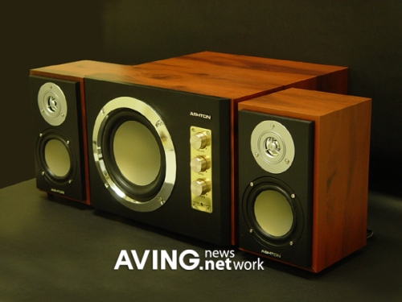
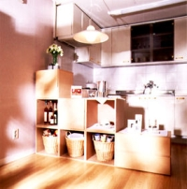
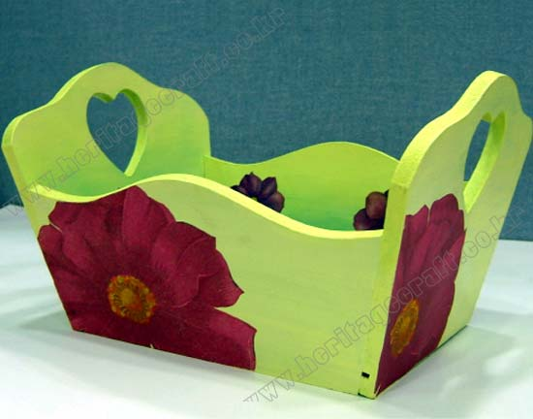
용도

Slide 20
경질섬유판 (HB)
정의
- 고밀도 (비중이 1)의 목질 섬유계 판상재료
- 두께는 1.6~12.7cm인 편평한 판상제품으로 제조되나 다양한 형태의 곡면제품 제조
역사
- 칩을 펄프로 해섬하는 폭쇄법을 발명하고 이 섬유를 사용하여 저밀도의 연질섬유판을 하려고 시도했던 Mason에 의해 1924년에 개발
- 목섬유를 건조할 목적으로 증기가열식 열압기에 젖어있는 섬유매트를 우연히 놓게 된 Mason은 섬유매트를 장기간 압축이 가해짐에 따라 단단하고 치밀한 섬유판이 제조
- Masonite라는 이름으로 명명
- 1931년 스웨덴의 Asplund가 발명한 아스플런드 해섬기와 같은 기계에 의해 고도로 정쇄
- 1983년 215m³에서 1999년 136만 m³으로 생산량 감소

Slide 21
경질섬유판
제조원리
- 경질섬유판과 다른 섬유판 사이의 중요한 차이는 경질섬유판의 경우 리그닌이 섬유간 결합에 역할
- 해섬공정 중 리그닌이 제거되지 않아야 함.
제조공정
- 칩이 공급
- 가열 : 165~175°C
- 해섬공정
- 수지첨가: 수지 (강도 향상)와 왁스 (내수성 개선)가 첨가되며 PF가 주로 사용되며 함지율은 0~2%
- 열기계펄프: 수지첨가
- 매트성형: 매개체로 물 또는 공기를 이용
- 예비압체
- 열압: 고온 (190~235°C)과 고압 (3.5~10.5 kPa)을 이용하기 때문에 리그닌이 열가소성 상태로 바뀌고 따라서 매트로 압밀화
- 경질섬유판 완성

Slide 22
경질섬유판
습식공정
- 종이를 만드는 공정처럼 펄프가 물에 혼합
- 매트성형: 장망식 기계에 의해 성형되며 이 과정에서 물은 진공장치에 의해 배수
- 성형된 매트는 예비압체 장치로 이송되며 과다한 물은 탈수 (불필요한 수분 증발 및 열의 낭비를 감소
- 예비압체 후 고온에서 열압 (높은 압력과 열에 의해 리그닌 결합, 물이 추가적으로 제거, 매트의 건조)
습식 경질섬유판의 특징
- 밀도 분포가 균일 (물이 효율적인 성형 매개체)
- 금망에 의해 거친 면이 존재 (편면 평활, smooth on one side, S-1-S)
- 열압하기 이전에 섬유 매트를 건조하여 양면이 평활한 습식 제품 생산 가능

Slide 23
경질섬유판
건식공정
- 매개체로 물 대신 공기를 이용
- 섬유사이의 결합은 접착제에 의해 형성
- 해섬된 섬유는 건조되고 수지가 첨가
- 건조된 섬유들은 강한 바람에 의해 성형장치로 유입
- 성형된 매트가 두꺼워 (100~150mm) 엉성하게 쌓인 섬유들을 압축
- 압축은 롤러에 의해 이루어지며 최종두께는 6.5mm
- 열압
건식 경질섬유판의 특징
- 밀도 변이가 심하고 선팽윤이 크며 휨강도가 낮음
- 양면 평활(smooth on both sides, S-2-S)
- 리그닌 결합이 상당량 감소되어 많은 양의 수지 (전건무게 기준으로 함지율 약2%)

Slide 24
경질섬유판
열처리
- 물에 민감한 반응 (선팽윤, 두께팽윤, 표면발포)으로 내장용으로 주로 사용
- 외장용 사용을 위해 수분 및 부후에 대한 저항성을 가질 수 있는 특수처리 필요
- 기름에 함침시킨 후 열처리가 특수 처리로 주로 이용
- 내수성, 내마모성, 경도, 강도 개선
- 기름에 함침하지 않고 고온으로 열처리 (200°C)하면 셀룰로오스와 다른 고분자 사이의 가교결합
- 이 방법은 대기오염문제를 피할 수 있어 널리 사용

Slide 25
경질섬유판
용도
- 편평한 경질섬유판: 수납가구, 전자제품 캐비닛, 서랍바닥, 분진차폐기, 미닫이문, 일반 배판 및 탁자상판
- 판벽 널, 장식장 문과 상판, 내장용의 표판, 차고 문, 상점시설물로도 사용
- 마감 처리되지 않은 섬유판: 작업실, 세탁실, 차고의 겉개용 벽
- 평활한 면을 지니는 섬유판은 페인트로 도장 비닐로 적층하여 비늘판, 실내장식용 판벽널
- 금형열판을 이용 다양한 무늬의 제품 생산 가능 빈리
- 곡면형상 가공 가능하여 자동차 문이나 계기판 ㄷ,ㅇ 자동차 산업에 이용
- 양각 세공된 문짝용 표면제 제조 가능

Slide 26
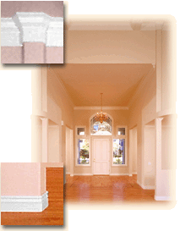
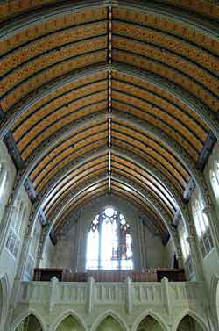
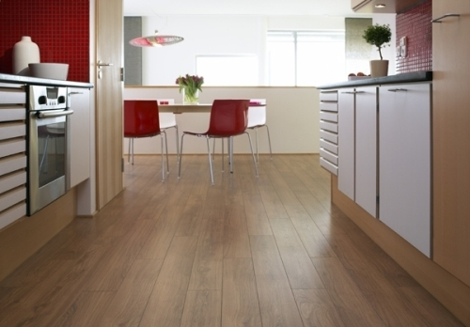
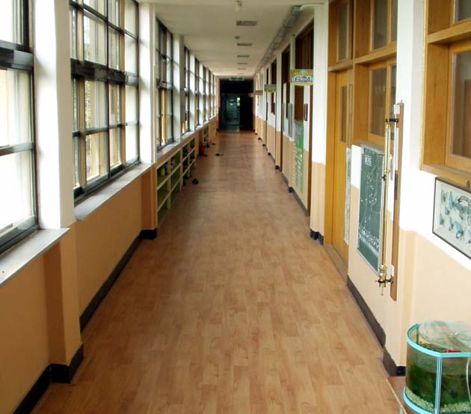
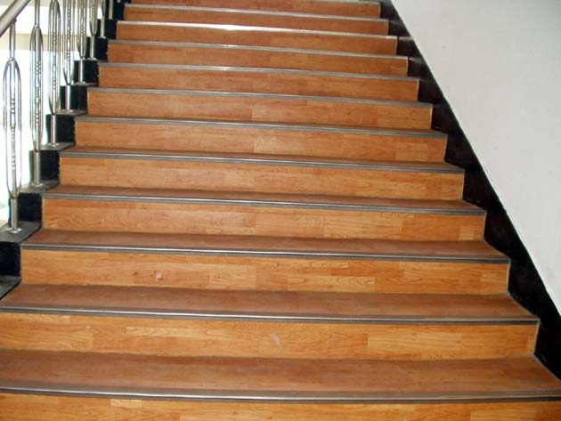
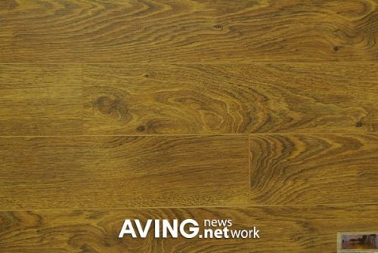
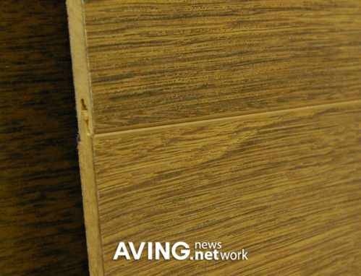
경질섬유판

Slide 27
연질섬유판
정의 및 역사
- 비중이 0.16~0.5 수준으로 제조된 섬유판
- 저밀도 음향용 천장타일, 경골목조주택의 사이딩 밑에 설치되는 고밀도의 벽 덮개
- 1916년 미국에서 침엽수 쇄목펄프를 원료로 생산
- 연질섬유판 제조 공장은 감소추세: 유리섬유, 플라스틱 발포제, 합판과 같은 목질계 비목질계 제품과의 경쟁

Slide 28
연질섬유판
제조공정
- 열압을 제외하고 습식 경질섬유판과 유사
- 칩의 해섬화 및 목섬유의 정쇄
- 물을 매개체로 성형되며 롤러를 이용 요구되는 두께로 압축되고 건조
- 열압공정이 제외되어 리그닌 결합은 일어나지 않음.
- 전분이나 아스팔트 같은 첨가제가 결합력 향상을 위해 사용되나 주로 섬유사이의 수소결합에 의해 접착
- 매트 성형은 1단, 2단 환망식, 장망식 기계에 의해 구성
- 펄프 현탁액이 실린더에 유입되고 진공에 의해 섬유가 금망에 걸림.
- 성형된 매트는 컨베이어로 이동되며 섬유판 완성

Slide 29
연질섬유판
용도
- 벽 덮개재와 천장 타일로 주로 사용
- 연질섬유판 마감재는 벽체 구성에 있어 열을 차단, 외부 소음을 감소시키는 역할
- 내화성능이 우수한 제품으로 사용 용도가 제한
- 알루미늄 사이딩, 지붕널 지지체, 조립식 지붕용 판상재료, 흡음판등 다양한 공업용 원료재로 사용
- 고지 또는 재활용 섬유 그리고 쇄목펄프 폐지로부터 섬유판 제조
- 석탄산수지를 첨가하여 제조한 12.7mm인 것을 적층하며 25~76mm의 구조용 갑판에 사용
- 강도적 성질 향상을 위해 유리섬유 첨가: 450~500kg/m³ 생산

Slide 30
기타
시멘트 결합 섬유판
- 석고, 시멘트, 마그네사이트와 같은 무기계 결합제와 목섬유를 이용한 제품
- 섬유는 휨강도와 유연성을 부여하며 결합제는 화재, 수분, 부후 및 흰개미에 대한 저항성
- 부후 및 곤충에 대한 저항성은 높은 pH에서 비롯
- 높은 밀도 보유 (1,600 kg/m³)하여 휨강도는 향상되나 유연성이 떨어짐
- 겹침형 사이딩, 수직형 사이딩, 지붕널, 타일지지체, 깔개로 주로 사용
- 외장용인 경우 액상수분이 흡수되어 겨울철에 균열위험이 있어 마감재로 처리

Slide 31
석고보드
개요
- 1902년에 미국에서 발명
- 두꺼운 종이 판 사이에 석고를 끼워 제조
- 강화충전제로 폐지 또는 폐섬유를 이용하여 열가소성 복합제 제품 개발
- 두 장의 석고보드 원지 사이에 안정된 결정상태의 석고가 판상으로 성형
- 평보드는 벽이나 천장에 사용되어 방화재의 역할을 하며 라스보드는 벽의 속재료로 사용
- 흡음보드는 음향흡수성이 있으며, 표면에 인쇄나 플라스틱 도장을 한 화장석고보드는 내장벽용으로 사용

Slide 32
석고보드
특징
- 경제성: 재질의 중량이 가벼워 건물의 구조비를 절감할 수 있어 경제적
- 방수성: 온도나 습도변화에 따라 신축변형이 거의 없어 보드의 뒤틀림이나 이음새 틈이 벌어질 염려가 거의 없음.
- 단열성: 열전도율이 비교적 낮아 여름과 겨울에 외부의 덥고 찬 공기를 차단, 열효율을 높여주므로 실내 온도 조절이 용이
- 방화성: 석고에는 약 20%의 결정수가 함유로 초기방화와 연소지연 역할
- 차음성: 석고와 종이의 복합재질로서 차음 성능이 뛰어나 외부의 각종 소음을 차단 조용한 실내환경을 조성
- 시공성: 칼로 쉽게 절단되고 벽체나 천장에 시공이 용이
- 방균성: 방균석고보드는 석고보드의 심재인 석고에 방균처리를 하여 시공기간 내 (1개월) 곰팡이 번식과 중식을 억제하는 기능
- 경량성: 석고 심재의 밀도 조절을 통한 보드 중량 감소에 따른 운반, 취급이 용이

Slide 33
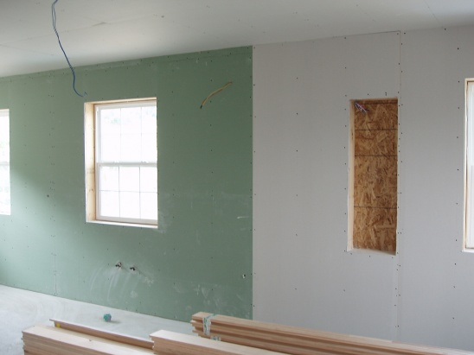
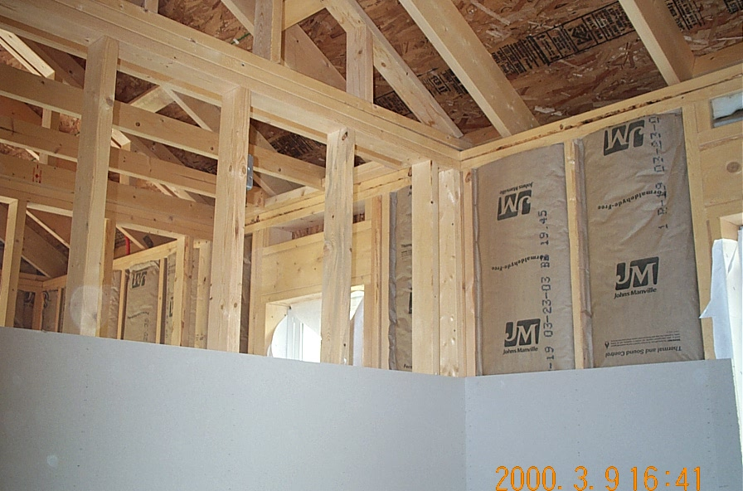
석고보드
용도
- 건축물의 벽체, 천장 및 건식벽체 등 일반적인 용도로 가장 널리 사용되는 것으로서, 다양한 마감처리 및 시공이 가능

Slide 34
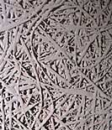
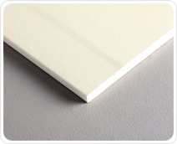
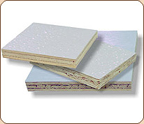
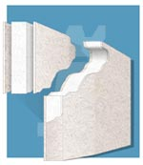
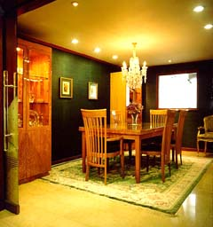
목모보드 및 석고보드

Slide 35
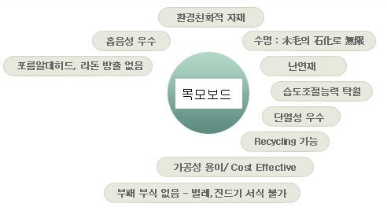
목모보드
개요/특징
- 목모와 시멘트를 이용한 판상재료로 음향용 천장타일에 주로 사용
- 목재의 비율은 25~33%이며 밀도는 320~400kg/m³
- 시멘트의 경화를 지연시키는 당과 추출물로 인해 수종 선택이 중요

Slide 36
목모보드
특징
- 내구성: 시멘트의 강도와 목재의 탄성을 결합하여, 다른 판재에 비해 내구성 부여
- 방충성: 목재입자가 시멘트에 들어갔기 때문에 흰개미나 거미 등 해충의 서식이 불가능
- 방균성: 표면의 알카리성(PH12)이므로, 곰팡이가 생길 우려가 없고, 썩거나 풍화되지 않음.
- 내화성: 다른 단열재와 함께 사용하면 방화 성능이 더욱 증가
- 방음성: 시멘트와 목재 두 종류의 판재를 고밀도로 결합하여, 우수한 방음효과 부여
- 가공성: 시공이 매우 쉬워, 어떠한 목공구라도 모두 사용할 수 있고, 공기를 단축함
- 내후성: 천연목재보다 내후성이 강하고, 사용연한이 더 길다
- 친환경성: 석면과 어떠한 유해물질을 함유하지 않는다. 포름 알데히드와 라돈 방출 위험 없음.
- 경제성: 별도의 마감처리가 필요없는 실리적이고, 경제적인 최적의 내/외장재로서의 역할.

Slide 37
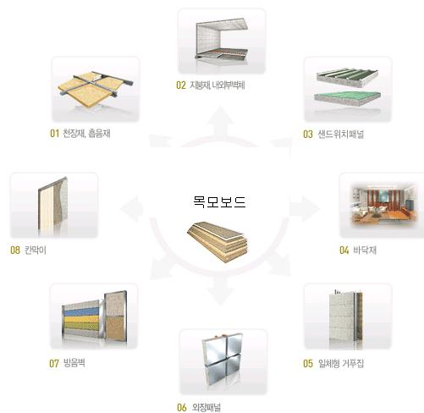
목모보드의 적용분야

Slide 38
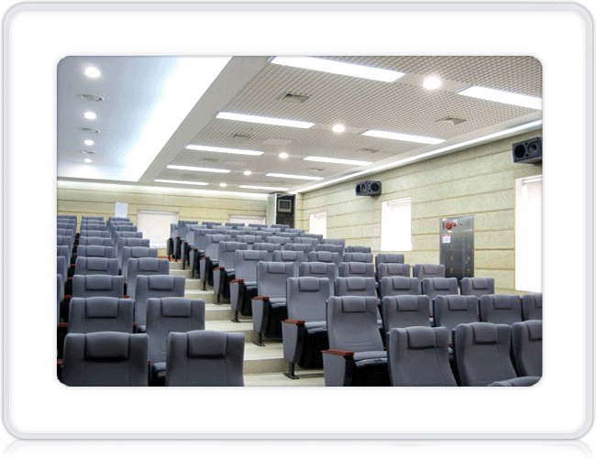
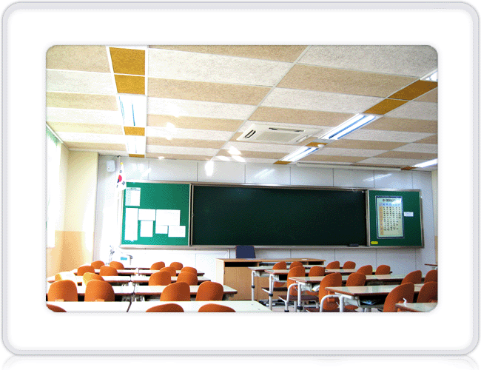
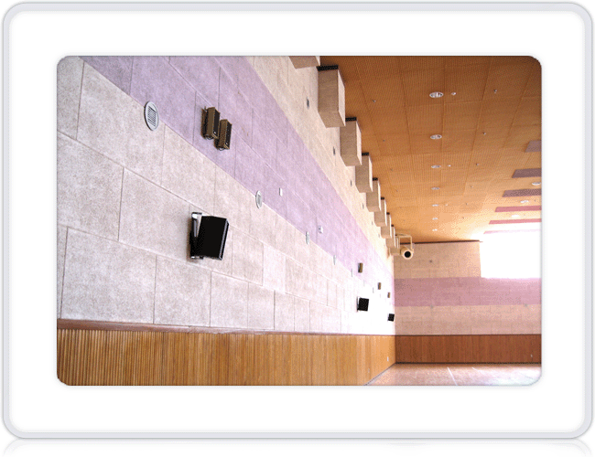
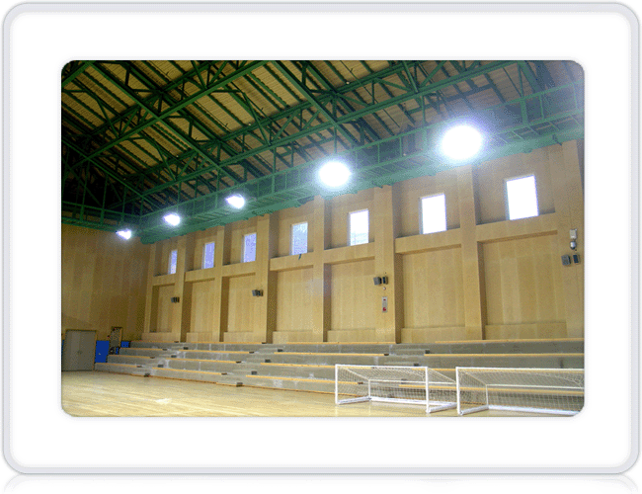
목모보드의 적용

Slide 39
마감처리
유침열처리 (oil tempering)
- 품질 향상을 위하여 열압 직후의 보드를 비점 이상의 건성유 또는 합성수지에 침지한 후 열처리하는 공정
- 경화도막에 의해 내수성, 내후성, 휨강도 등이 개량
- 기름의 종류, 함유량, 가열시간, 가열온도가 보드의 성질에 영향
- 기름의 비등점 온도에서 통과시키고 나서 보드를 160~170°C, 6~9시간 건조실
- 건성유: 아마인유, 면실유, 대두유 등이 사용
- 수지: alkyd 수지, 석탄산수지, 라텍스, 리그닌 수지
- 전건펄프 중량당 4~8%를 처리

Slide 40
마감처리
열처리
- 내수성, 휨강도 (10~25% 향상) 등 기계적 성질을 향상, 흡수율은 10~30%, 충격강도도 감소
- 140~180°C로 2~8시간 동안 가열
- 열처리는 습식보드에 적용
- 처리온도, 시간에 따라 차이
- 160°C 이상 처리하면 보드 내의 발열반응이 격렬해지고 화재발생의 위험
조습처리
- 보드의 함수율은 거의 0%에 가깝고 대기 중의 습기를 흡수하면 길이와 두께가 팽윤
- 수분을 불균일하게 흡습을 하면 뒤틀림, 굽음 등의 변형이 발생
- 평형함수율까지 수분을 흡수시켜 치수를 안정시킬 목적으로 보드를 흡습시키는 것을 조습 (humidification)
- 6~8%까지 가습하며 조습처리는 보드를 조습실에 넣고 온도 40~60°C, 습도 80~95%에서 5~8시간 동안 처리
- 분무나 침지를 통해 조습

Slide 41
마감처리
재단 및 기타
- 적당한 크기로 제단 (trimming)하고 유침열처리시에는 처리하기 전에 재단
- 재단에 의해 6~7% 정도의 폐재가 부산물로 생성
- 이 것을 회수하여 chipping, steaming, defibrating 등을 거쳐 제품화
- 방부, 방충, 방화, 방수, 도장, 인쇄 등과 같은 화학적 가공
- 보드 표면의 개선을 위한 타일 패턴, 홈파기 등과 같은 기계적 가공 및 종이, 플라스틱필름 오버레이의 표면 등을 위한 처리
- 외장용으로 처리된 제품은 15년간 품질이 보장

Slide 42
일반적 성질
개요
- 목재의 종류, 제조법, 첨가제의 종류에 따라 성질이 다양
- 목재의 결점을 제거한 재료로서 우수한 성질을 보유
성질
- 방향성이 없어 길이 및 나비방향의 강도 차가 10% 미만으로 균질의 재료
- 길이 및 나비방향의 수축과 팽윤이 거의 같고 조습되어 할열 및 만곡현상이 없음.
- 목재에서 얻기 어려운 불가능한 치수, 형상의 판을 얻을 수 있고 절, 할 등이 없는 균질한 상태로 대량 제조 가능
- 사용 목적에 따라 각종 품질의 것을 원하는 대로 제조
- 단열, 흡음성이 좋고 특히 연질섬유판은 이와 같은 성질이 우수
- 휨가공, 접착, 못박음, 분단 등의 공작 가공이 극히 용이
- 코팅, 프린트, 방부, 방충, 방수, 방화,방습과 같은 화학적 가공도 용이하며 결과적으로 2차 제품을 용이하게 제조할 수 있음.

Slide 43
물리적 성질
수분에 대한 성질
- 대기중의습기를 흡수하여 그에 따라 두께와 길이가 변화되며 평형함수율에 달할 때까지 흡습
- 20°C의 경우 일반적으로 24~48시간 경과 후 에 평행상태에 도달
- 조사: 24~26°C의 물속 3cm 깊이에서 수평으로 24시간 침지하여 흡수율을 조사
- 유침지처리보드의 흡수율은 일반보드보다 ½정도 저하
- 경질섬유판의 경우 함수율 1% 당 두께 0.8%, 길이 0.03%가 변화되며, 연질섬유판은 두께 0.8%, 길이 0.04%가 변화하며 두께의 팽창율이 큼.
- 섬유포화점에서의 함수율은 경질이 18%, 연질이 25%, 유침열처리 14%로서 목재의 28%에 비하여 낮음.

Slide 44
물리적 성질
열에 대한 성질
- 단열 및 보온성은 열전도율에 의하여 표시
- 열전도율은 비중의 증가와 온도의 상승으로 증가하고 같은 온도에서 함수율이 증가함에 따라 커지며 재료 중에 공기량이 많을수록 감고
- 연질섬유판은 다공질로 비중이 낮고 공기를 많이 함유하고 있어 열전도율이 낮고 단열 및 보온성이 우수
- 경질섬유판은 밀도가 균일해 비중이 같은 목재에 비해 열전도율이 낮고 목재보다 어느정도 단열성이 큼

Slide 45
물리적 성질
음에 대한 성질
- 건축재료에서 흡음성과 방음성이 중요
- 흡음을 주로 사용되고 있는 연질섬유판은 비중이 낮고 흡음성이 우수하며 저음향역보다 중음향역 및 고음향역을 잘 흡수
- 경질섬유판은 저음향역의 음을 잘 흡수하고 경질섬유판에 구멍뚫기가공을 한 흡음판은 저음향역부터 고음향역의 음까지 잘 흡수
- 제품의 두께, 비중, 주파수 등에 따라 차이
- 유공판은 구멍의 형상이나 수, 깊이에 따라 차이

Slide 46
기계적 성질
비중과 강도의 관계
- 비중이 증가 됨에 따라 휨강도, 인장강도 등이 직선적으로 증가
- 내수성이 개량되지만 두께 팽창이 증가되며 길이 팽창은 비중과 무관
함수율과 강도의 관계
- 5~20%에서는 함수율이 증가됨에 따라 강도가 직선적으로 감소
- 경질섬유판의 강도는 함수율에 영향을 크게 받고 60~70% 저하되며 전건상태에서는 섬유의 유연성을 잃고 최고강도보다 낮은 값을 보유
- 함수율 3~5%에서 강도는 최상

Slide 47
기계적 성질
기계적 성질
- 연질섬유판의 기계적 강도는 비중에 비례
- 섬유판을 제조할 때 섬유방향에 따라 치수안정과, 강도적 성질 등이 정해지므로 길이방향과 평행하게 하면 목재와 같은 성질을 보유석탄수지의 첨가에 따라 휘강도는 증가되고 흡수율 및 두께 팽창율은 감소

Slide 48
기타 성질
방화성
- 식물섬유질로 되어있어 연소성이 있으며 연질섬유판은 연소성이 크기 때문에 건축재료로 큰 결점
- 결과적으로 방화도료나 방화제를 사용하여 난연처리 필요
방부 및 방충성
- 연질섬유판은 통기성이 좋고 습도가 높은 지역에서 사용할 경우 부후균이나 흰개미의 침해를 받기 쉬우며 곰팡이가 많이 발생
- 방부제 또는 방충제 처리 또는 도료처리를 하여 방충 및 방부성 보드를 제조
- 경질섬유판은 어느 정도 방충 및 방부성 보유

Slide 49
기타 성질
내후성
- 빛, 열, 풍우 등에 의해 표면이 점차 변색되고 노화
- 외장용보드는 평활도와 광택이 저하되고 보플이 발생하여 변색
- 기계적 성질도 풍화에 의해 감소되며 열화가 발생
- 내후성 증가를 위해 수지를 처리하거나 도장이 필요.

